Slide 1

Neuroingenieria
José Gabriel Córdoba Silva

Slide 2
Tabla de contenidos.
01.
02.
03.
Redes Neuronales
Técnicas de Medición
Neurofeedback
04.
05.
Epilepsia
Sueño
Fisiologia, funcion y actividad neuronal
Registro de actividad no invasiva e invasiva
Aspectos generales, métodos y aplicaciones
Técnicas de predicción y control de crisis
Estadios del sueño, Consolidación de memoria

Slide 3
01.
Redes Neuronales
Fisiología, función y actividad neuronal

Slide 4



Introducción.
El cerebro es una red que comparte información entre partes de forma contante.
El cerebro humano participa continuamente en actividades mentales.
Su estudio es importante para entender diferentes procesos y diagnosticar patologías.
Nguyen, T., Babawale, O., Kim, T., Jo, H. J., Liu, H., & Kim, J. G. (2018). Exploring brain functional connectivity in rest and sleep states: a fNIRS study. Scientific Reports, 8(1). doi:10.1038/s41598-018-33439-2

Slide 5


Introducción.
Conectividad anatómica
Conectividad efectiva
Conectividad funcional
Descripción de caminos de axones entre regiones según el conocimiento anatómico.
La influencia directa o indirecta que ejerce un sistema neuronal sobre otro.
Correlación temporal entre la actividad de diferentes conjuntos neuronales.
Sakkalis, V. (2011). Review of advanced techniques for the estimation of brain connectivity measured with EEG/MEG. Computers in Biology and Medicine, 41(12), 1110–1117. doi:10.1016/j.compbiomed.2011.06.020

Slide 6
Brain hubs
Segregación
Redes neuronales
Integración
Fuerza de conexión
Introducción.
Desempeñan un papel fundamental en la coordinación del flujo de información.
Procesamiento entre regiones funcionalmente relacionadas dispuestas dentro de módulos
La corteza cerebral está unida por una compleja red de haces de fibras.
Eficiencia en la comunicación y capacidad para integrar información
Nivel de conexión sináptica que unen conjuntos de neuronas
Sporns, O., 2013. Network attributes for segregation and integration in the human brain. Curr. Opin. Neurobiol. 23, 162–171. http://dx.doi.org/10.1016/j.conb.2012.11.015.
Sporns (2007). Brain connectivity Scholarpedia, 2(10):4695. http://var.scholarpedia.org/article/Brain_connectivity
Sporns O, Honey CJ, Ko¨tter R (2007) Identification and Classification of Hubs in Brain Networks. PLoS ONE 2(10): e1049. doi:10.1371/ journal.pone.0001049

Slide 7
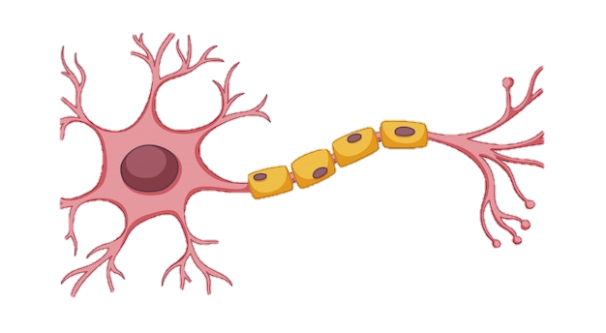
Introducción.

Slide 8
Ritmos oscilatorios.
Espectro de frecuencias
Tiempo
Acción
Bajo
Respuesta
Cognición
Selección
Procesamiento
Transducción
Alto

Slide 9

Ritmos oscilatorios.
Potencia ${μV}^{2}/Hz$
Frecuencia Hz

Slide 10
Ritmos oscilatorios.
Promedio
Frecuencias de oscilaciones cerebrales | Frecuencias de oscilaciones cerebrales | Theta | Allergies | Location
Delta | Theta | Alpha | Beta | Gamma
1-4 Hz | 4-8 Hz | 8-12 Hz | 12-30 Hz | 30-100 Hz
Visualización
Delta
Alpha
Beta
Gamma
Maguire, M. J., & Abel, A. D. (2013). What changes in neural oscillations can reveal about developmental cognitive neuroscience: Language development as a case in point. Developmental Cognitive Neuroscience, 6, 125–136. doi:10.1016/j.dcn.2013.08.002

Slide 11

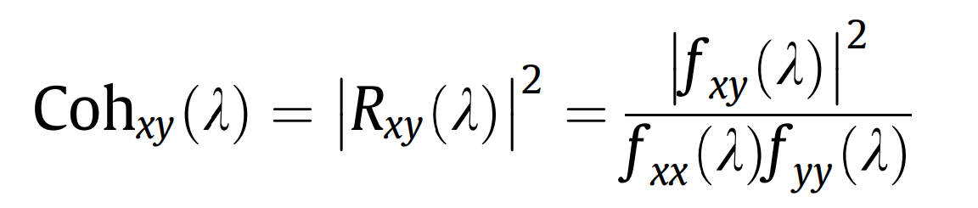
Métricas de conectividad.
Coherencia
Método matemático que se usa para observar si dos electrodos o regiones del cerebro tienen una actividad oscilatoria neuronal similar entre si
Rossini, P. M., Di Iorio, R., Bentivoglio, M., Bertini, G., Ferreri, F., Gerloff, C., … Hallett, M. (2019). Methods for analysis of brain connectivity: an IFCN-sponsored review. Clinical Neurophysiology. doi:10.1016/j.clinph.2019.06.006
Extensión del coeficiente de Pearson (R) para frecuencia λ

Slide 12
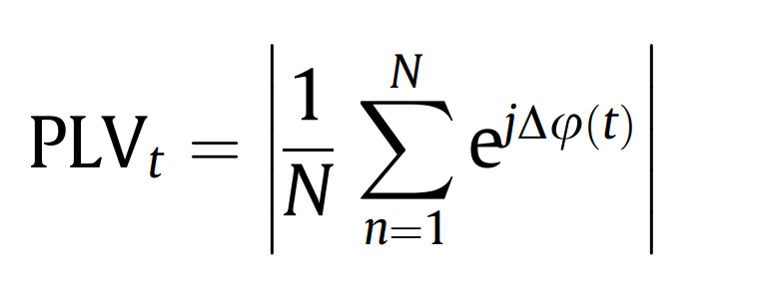
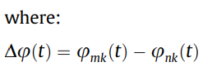
Métricas de conectividad.
Fase
El valor crucial de fase (PLV) mide la relación entre las fases o la consistencia de las diferencias de la actividad oscilatoria de dos regiones sin importar la amplitud en el tiempo.
Rossini, P. M., Di Iorio, R., Bentivoglio, M., Bertini, G., Ferreri, F., Gerloff, C., … Hallett, M. (2019). Methods for analysis of brain connectivity: an IFCN-sponsored review. Clinical Neurophysiology. doi:10.1016/j.clinph.2019.06.006
Sumatoria de la resta de la transformada de Hilbert para t de m y n

Slide 13
02.
Técnicas de Medición.
Registro de actividad no invasiva e invasiva

Slide 14
Resonancia magnética funcional (FMRI).
01
03
02
04
Regiones en activación requieren sangre oxigenada
Exponer el cerebro a múltiples campos magnéticos
Moléculas de hidrogeno reaccionan a los campos
Mediante color se representa la actividad

Slide 15
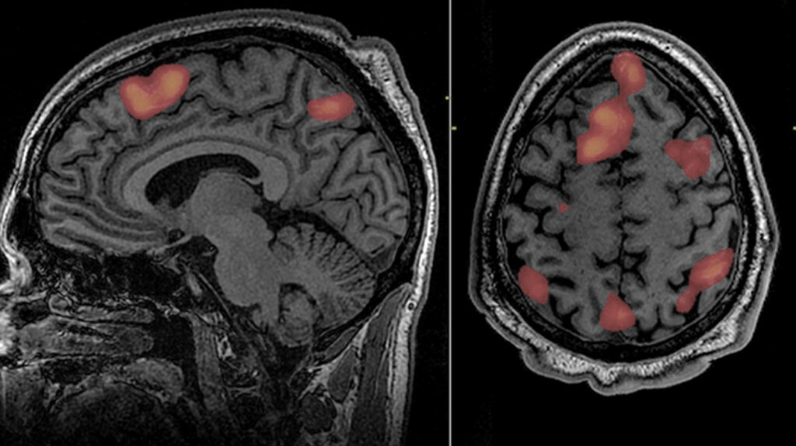
Resonancia magnética funcional (FMRI).

Slide 16
Tomografia coputacional PET.
01
02
Sustancia radioactiva homologa a la glucosa
Procesos fisiológicos consumen energía
03
04
Se libera partícula radiactiva (+)
Se detecta en 3D ondas gamma

Slide 17
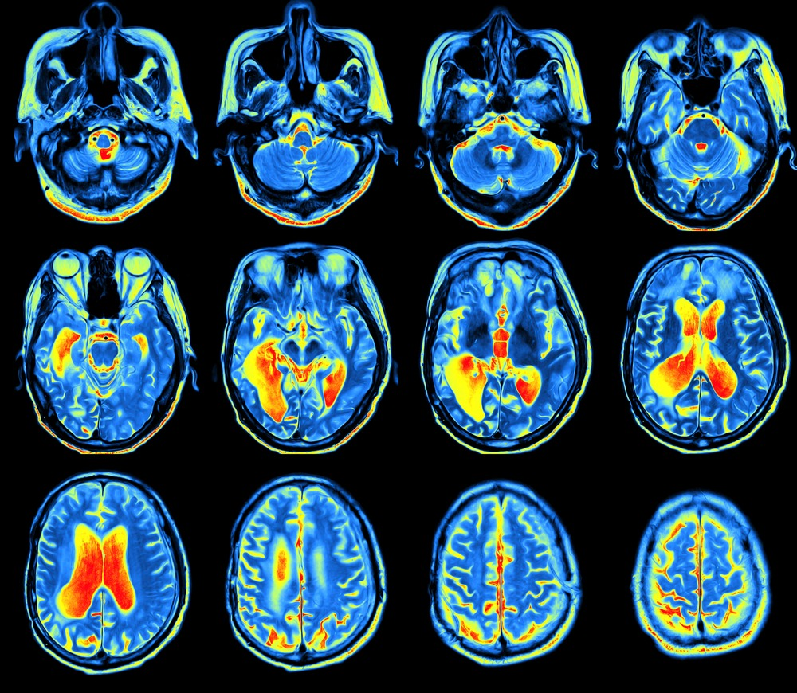
Tomografia coputacional PET.

Slide 18


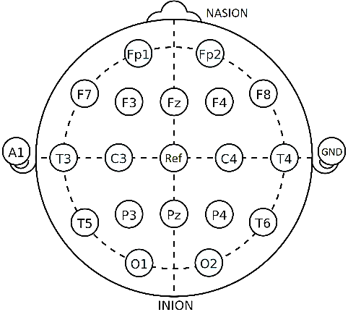

Electroencefalografía EEG, iEEG y ECoG.
Mide la actividad electrica del cerebro
Se mide amplitud, frecuencia, velocidad de los ritmos cerebrales
Se ubican electrodos en el cuero cabelludo, corteza o internos.
Sistema 10-20
Depende de la ubicación de los electrodos es o no invasivo

Slide 19



Comparación entre métodos.
FMIR | PET | EEG | ECoG
Resolución Temporal
Resolución Espacial
Método no Invasivo

Slide 20
03.
Neurofeedback
Aspectos generales, métodos y aplicaciones

Slide 21
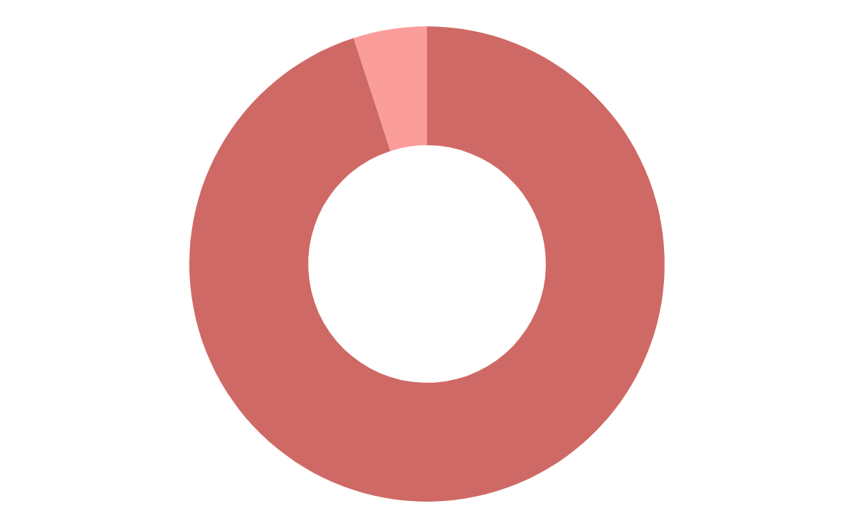
Clinical Case in Neurology Infographics
5%
95%
Conciente
Automatico
Decisiones, pensamientos, movimiento
Procesos automaticos en el cerebro

Slide 22

Introducción
Cerebro
Obejtivo
Estimulo
Apartir de nuestra actividad ritmica
Tiempo real
Se retroalimenta en tiempo real
Aprendizaje
Se aprenden estrategias de autoregulacion

Slide 23
Aplicaciones.
Estres
Depresion
Epilepsia
Dolor cronico
Autismo
Ansiedad

Slide 24
Epilepsia
Técnicas de predicción y control de crisis
04.

Slide 25
Introducción.
Trastorno del sistema nervioso central en el que la actividad cerebral se vuelve anormal, lo que provoca convulsiones o períodos de comportamientos o sensaciones inusuales y, aveces, pérdida de conciencia.
50 millones de personas sufren esta enfermedad.
Puede ser causada por factores genéticos, infecciones y mal desarrollo embrionario.
Produce ansiedad, estrés e inhibición social por la incertidumbre se una crisis.
Epilepsia - Síntomas y causas - Mayo Clinic", Mayoclinic.org, 2019. [Online]. Available: https://www.mayoclinic.org/es-es/diseases-conditions/epilepsy/symptoms-causes/syc-20350093. [Accessed: 12- Aug- 2019].

Slide 26
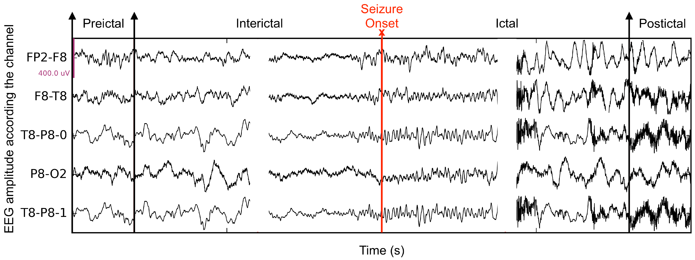
EEG durante crisis

Slide 27
Features en el EEG.
Fase
Gamma
Parametros de Hjorth
Sincronizacion y coherencia mediante transformadas de hilbert
Actividad oscilatoria entre 200 y 600 Hz (Fast ripples, HFOs)
Movilidad (Desviación del espectro) y complejidad (Similitud a sinusoidal

Slide 28
Control de crisis.
Neurofeedback y auto regulación de patrones patológicos
Neuroestimulación de respuesta cerebral (RNS)
Estimulación del nervio Vago VNS (Marcapasos)
Tratamiento Farmacologicos (se realiza de primero)

Slide 29
Sueño
05.
Estadios del sueño, Consolidación de memoria

Slide 30
Sueño.
01
02
Regulación emocional
Procesos fisiológicos
03
04
Procesos cognitivos
Reparacion y preparacion
Siegel, J. M. (2005). Clues to the functions of mammalian sleep. Nature, 437(7063), 1264–1271. doi:10.1038/nature04285
Ferini-Strambi, L., Ortelli, P., Castronovo, V., & Cappa, S. (2004). Increased periodic arousal fluctuations during non-REM sleep are associated to superior memory. Brain Research Bulletin, 63(6), 439–442. doi:10.1016/j.brainresbull.2004.01.012

Slide 31
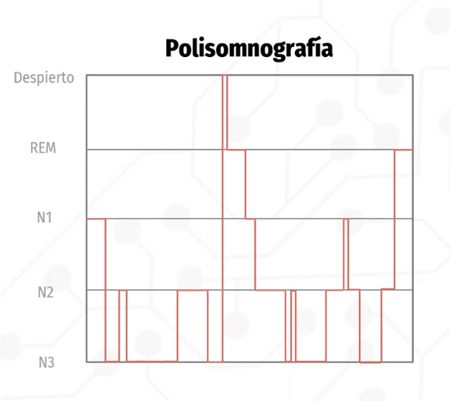


Sueño.
Organización
Sueño NREM
NREM 75% -80%
REM 20% -25%
Microdespertares
N1: Transición vigilia
N2: Husos de sueño y complejos k
N3: Sueño de ondas lentas

Slide 32
Sueño.
Características de NREM
N1
N2
N2
N3
Aplha
Spindles
K-complex
Ondas lentas

Slide 33
Consolidación de memoria
01
05
02
04
Transformación
03
Regiones
Proceso inestable a resistente y duradero
Hipocampo, corteza y amígdala
Descanso
Experiencia
Muller y Pilzecker 1900
Se recuerda mejoR LAS
experiencias intensas
REM
Se produce cuando soñamos

Slide 34
Gracias.

